Slide 1

MI-grunduddannelse
Oktober 2019
Status MI
Januar 2019
Status MI
Januar 2019

Slide 2
Program – dag 2!
Repetition – hvad er MI
Strategierne Fremkald – Giv - Fremkald og kortlægning af dagsorden
Forandringsudsagn vs. Status quo-udsagn
Frokost 11.30
At håndtere modstand
MI og praksis
Inspiration til fortsat læring og udvikling
Status MI
Januar 2019
Status MI
Januar 2019
Notes:
Velkommen til denne anden og sidste dag om den motiverende samtale. Felix tager sig af 2-4.
Programmet for i dag ser sådan ud.
Først starter vi med at samle op på sidst gang, med en definition på MI samt spørgsmål/refleksioner over sidste gang.
Herefter vil vi præsentere jer for to strategier FGF, som er et redskab til at give personcentreret information, der sikrer personen som en aktiv del af informationsprocessen
og kortlægning af dagsorden, som kan være med til at identificere et udgangspunkt for jeres samtaleforløb.
Så skal vi efterfølgende arbejde med at genkende, fremme og svar på FU, som er en meget central del af den motiverende samtale. Hvis vi ikke kan genkende FU kan vi ikke styrke og forme motivationen mod forpligtelse til forandring, så det er væsentligt at lære disse tre trin.
Frokost
Herefter skal vi se på håndtering af modstand, så denne ikke forstærkes. MI tilbyder en del redskaber til at afvæbne modstanden.
MI/praksis. Her vil jeg sige noget om hvornår man skal afveje brugen af MI samt gennemgå de otte trin i at lære MI
Til sidst vil jeg gennemgå de otte stadier i at lære MI som en slags opsummering af de to dage og invitere til en videre drøftelse af hvordan i sikrer en fortsat læring/fastholdelse af metoden.
MI/praksis. Her vil jeg sige noget om hvornår man skal afveje brugen af MI
Til sidst vil jeg gennemgå de otte stadier i at lære MI som en slags opsummering af de to dage og invitere til en videre drøftelse af hvordan i sikrer en fortsat læring/fastholdelse af metoden.

Slide 3
Hvad er MI?
” En professionel samtale​
Om ændring​ af adfærd ​
Ofte organiseret omkring et ”beslutningspunkt”​
Borgeren er usikker (ambivalent)​
Fremkalde, forstærke og forankre indre motivation​
Observeres gennem sprog​
Status MI
Januar 2019
Status MI
Januar 2019
Notes:
En professionel samtale til at hjælpe borgeren igennem ambivalensen og frem mod en beslutning om ændring af adfærd eller holdning, indstilling, mening etc.
MI er orienteret mod at fremkalde, forstærke og forankre indre motivation
Der er fokus på borgerens egne argumenter, grunde, ideer og ønsker til forandring. Det er ikke den professionelles opgave at overbevise eller overtale borgeren til forandring eller levere det gode argument, som borgeren må overgive sig til.
Observeres gennem sprog. Der er i MI kommet mere fokus på sproget og hvordan den måde borgeren taler om forandring har indvirkning på, at forandringen sker.
Vores opgave blive derfor at lytte efter forandringens sprog og få det til at stige i intensitet fra overvejelse til handling.

Slide 4
Informere i dialog
Fremkald - Giv – Fremkald (FGF) er et hjælpemiddel til at sikre et personcentreret informationsudbytte
Spørg først om tilladelse:
”Ville det være i orden med dig, hvis jeg fortæller om vores tilbud etc.?”
Status MI
Januar 2019
Notes:
Louises tager sig af slide 5-10
Den første strategi jeg vil gennemgå er fremkald giv fremkald som er en måde at informere i dialog frem for
1) Først spørger man om tilladelse: Ved at bede om borgerens tilladelse til at give information optræder du respektfuldt, og det øger klientens villighed til at høre, hvad du vil fortælle.
Hvis der er tilstrækkelig engagement indenfor relationen siger personen næsten altid ja.

Slide 5
Fremkald – Giv - Fremkald
Fremkald: Udforsk borgerens eksisterende viden
Giv: Giv information på en neutral og forståelig måde
Fremkald: Udforsk borgerens opfattelse af det sagte
Status MI
Januar 2019
Notes:
2) Når man har spurgt om lov plejer man altid at udforske, hvad borgeren allerede ved, da det kan hjælpe dig til at målrette info (fremkald). ”hvad kender du allerede til Psykiatriens HUS, og når man har hørt det så spørger man:
3) Må jeg supplere din viden
4) Det er helt op til dig, hvad du gør med informationen – understreg autonomi
5) Giv informationen og prioriter at give den information, som personen helst vil vide.
6) Udforsk klientens opfattelse af det du har sagt. Tjekke personens forståelse af, fortolkning af eller respons til det du har sagt. I FGF-sekvensen sker dette tjek med jævne mellemrum, hver gang man har givet information.

Slide 6
Øvelse: Fremkald - Giv - Fremkald
Informationsudveksling via Fremkald – Giv – Fremkald
To går sammen - en professionel og en borger
Vælg sammen et tema fx formidling af tilbud,
Anvend følgende teknikker: Spørge om lov og F-G-F
Byt roller
Tidsramme: 20 min.
Status MI
Januar 2019
Notes:
hvordan andre har båret sig ad med at ændre adfærd eller hvad kender du til sammenhængen ml. rygning og følgeskader
Demonstration: En borger som er ramt af en skade på hjerne, er sygemeldt og skal afklares arbejdsmæssigt.
Hvad kender du til de arbejdsmarkedsrettede tilbud?
Det handler lidt om hvordan jeg skal forvalte min energi og så handler det om at afklare mig arbejdsmæssigt.

Slide 7
Kortlægning af dagsorden
Kortlægning af dagsorden er en MI-strategi, der kan hjælpe dig med at identificere et udgangspunkt.
Dagsordenen kan introduceres af den professionelle helt eller delvis.
Dagsordenen kan også skabes af borgeren.
Lad borgeren vælge emne.
Det emne du selv ønsker at tage op skal nok blive behandlet før eller senere.
Status MI
Januar 2019
Notes:
1) Kortlægning af dagsorden er en MI strategi, der kan hjælpe dig med at identificere et udgangspunkt.
2) Ofte kan personer der står overfor komplekse forandringer, opleve at have mistet overblikket. Hvor skal jeg starte og hvordan skal jeg gribe forandringen an? I de situationer kan en kortlægning af dagsorden være hensigtsmæssigt.
3)Dagsordenen kan introduceres af behandleren helt eller delvis.
4) Dagsordenen kan også skabes af borgeren.
5) Lad borgeren vælge emne først.
6) Det emne du selv ønsker at tage op skal nok blive behandlet før eller senere.

Slide 8
Hvad kunne du tænke dig at tale om?
Alkohol
Psykisk helbred
Fysisk helbred
Socialt liv
Status MI
Januar 2019
Notes:
Et eksempel på en kortlægning af dagsorden fra Rusmiddelcentret

Slide 9
Kortlægningsskema
Status MI
Januar 2019
Notes:
Sæt jer sammen to og to som I sidder og identificere typiske udfordringer/emner I oplever hos borgeren, som det kan være relevant at drøfte.
15 minutter.

Slide 10


Forandringsudsagn
Er alle tanker eller udsagn som peger i retningen af forandring
Forandringsudsagn kan handle om:
Ulemper ved status quo, fordele ved forandring, eller hensigt med forandring
Status MI
Januar 2019
Notes:
Felix tager sig af 11-31
1) Så er vi kommet til den centrale del i MI, som omhandler forandringsudsagn.
2) MI handler om at udløse forandringsudsagn
3) Det at høre sin egen stemme tale om forandring er med til at skabe forandring
4) Forandringsudsagn er er alle tanker eller udsagn som peger i retningen af forandring
5) Forandringsudsagn kan handle om:
Ulemper ved status quo, fordele ved forandring, eller hensigt med forandring
Hvis vi tager misbrug som eksempel:
Ulemper ved status quo/fortsætte misbruget: Bruger tid og energi på rusmidlet, bliver negativt psykisk påvirket, bliver mærkelig (kan ikke genkende sig selv, angst, urolig og paranoid)
Fordele ved forandring: Mere overskud psykisk/fysisk, oplever at overholde aftaler med sig selv/andre, mere aktiv i hverdagen, overskud til at gøre ting som personen tidl. udsatte.
Hensigt med forandring: Når jeg har lavet denne forandring vil jeg kunne være en mere nærværende/omsorgsfuld forælder for mine børn, vil kunne passe mit arbejde igen.

Slide 11

Status-quo udsagn
Vedligeholdende tanker, udsagn og adfærd
Udsagn som handler om at fastholde og opretholde en bestemt adfærd
Status MI
Januar 2019
Notes:
1)Modsætningen til FU er SQ, som er vedligeholdende tanker, udsagn og adfærd
2)Udsagn som handler om at fastholde og opretholde en bestemt adfærd
3)Positivt hvis personen har lavet en forandring, mindre godt hvis personen ikke har lavet en forandring.
5) I MI bør man ikke ignorere status quo-udsagn. Det ville stride mod ånden af accept. Når der forekommer status quo-udsagn, lytter man til dem, respekterer dem, og medtager dem i det overordnede billede. Jeg kommer tilbage til hvordan man skal respondere på status quo udsagn.

Slide 12
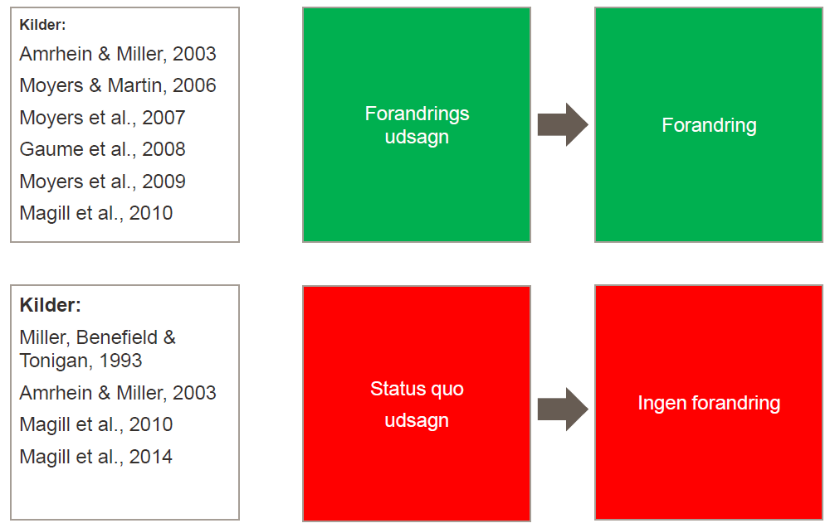
Personens sprog forudsiger personens adfærd
Status MI
Januar 2019
Notes:
4) Forandringsudsagn og status quo-udsagn er hinandens begrebsmæssige modsætninger – personens argumenter for og imod forandring – og de forudsiger forskellige resultater. En overvægt af status quo-udsagn eller en ligevægtig blanding af forandrings- og status quo udsagn er forbundet med opretholdelse af status quo, men en overvægt af forandringsudsagn forudsiger efterfølgende adfærdsændringer.

Slide 13
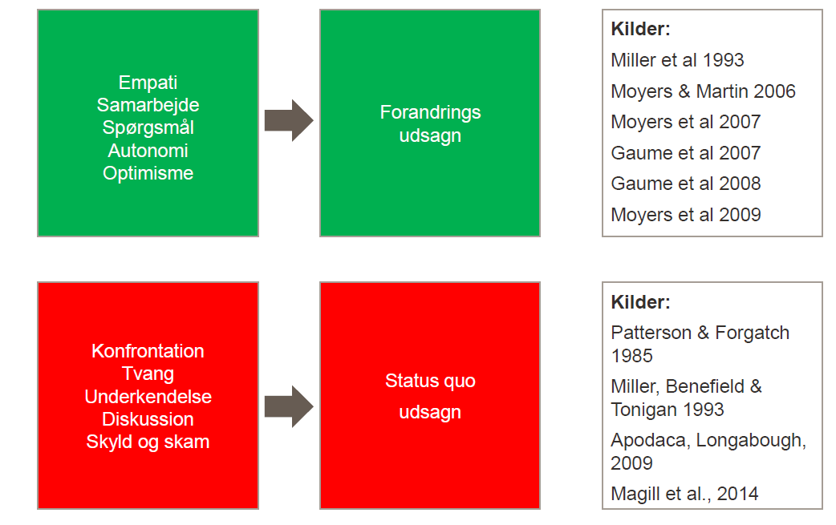
Den professionelles adfærd forudsiger personens sprog
Status MI
Januar 2019
Notes:
Empati, hvor du lytter/spejler hvad borgeren siger og gerne FU.
Indbyde til ligeværdigt samarbejde – vi er begge eksperter her. Du har noget at bidrage med og jeg har noget at bidrage, sammen kan vi skabe en platform for forandring.
Stille åbne og målrettede spørgsmål som peger i retningen af forandring.
Understøtte autonomi eller selvbestemmelse.
Fokuser på håb/optimisme.
Undgå konfrontation.
Tvinge borgeren til noget
Underkende hvad borgeren siger
Diskutere med borgeren.
Påføre borgeren skyld og skam.

Slide 14
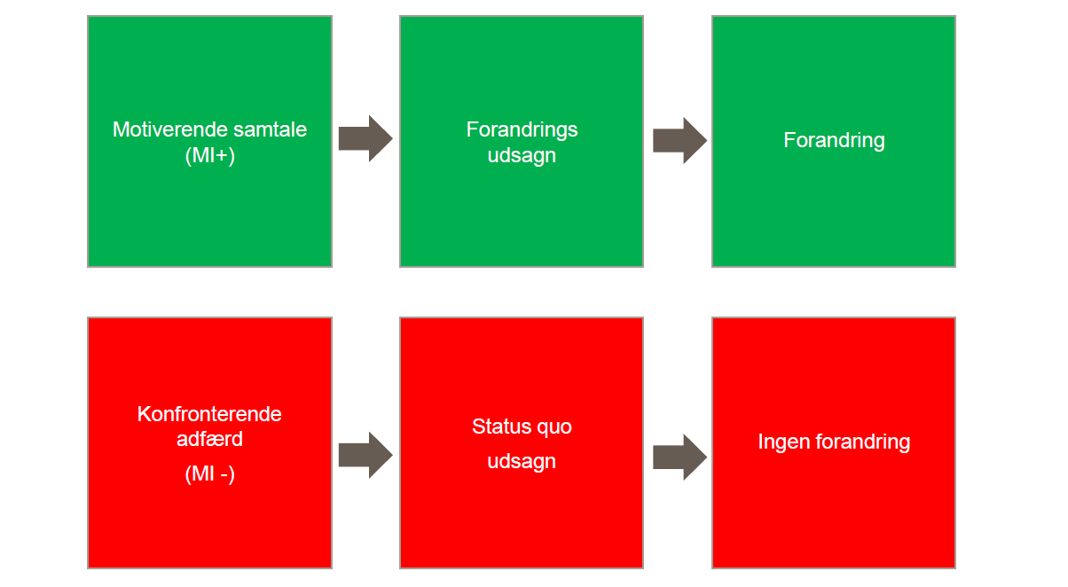
MI’s årsag-virkningskæde
Status MI
Januar 2019
Notes:
MI-konsistente samtaler, hvor du anvender den åbne, nysgerrige, lyttende og anerkendende samtale fører til forandring.
Konfronterende adfærd/samtaler skaber Status quo.

Slide 15
Forandringsudsagn – syv kategorier
Ytringer om ønsker: ”Jeg ønsker at bestå og gøre uddannelsen færdig.”
Ytringer om evner: ”Jeg tror godt, jeg kan forbedre mit fremmøde.”
Ytringer om grunde: ”Det vil være godt for mig”. ”Hvis jeg ikke gør det, så bliver jeg smidt ud…”
Ytringer om nødvendighed: ”Jeg er nødt til at gøre det.”
Ytringer om aktivering: ”Jeg er indstillet på/parat til at gøre det…”
Ytringer om forpligtelse: ”Jeg gør det”. ”Jeg går hjem og laver en aftale med min mor.”
Ytringer om at tage skridt: ”Jeg har allerede forbedret mit fravær.”
Status MI
Januar 2019
Notes:
Forskning af psykolingvisten Paul Amrhein, der har specialiseret sig i sprog, der kendetegner motivation og selvvalgt forpligtelse viser at de personer, der ændrer adfærd selv har argumenteret for forandring i løbet af en samtale og nævnt en række forandringsudsagn af varierende styrke. I MI opdeles forandringsudsagnene i syv kategorier og to overordnet kategorier.
De fire første kaldes Forberedende forandringsudsagn: ønske, evne, grunde (hvis, så struktur) og nødvendighed.
Disse kaldes forberedende forandringsudsagn, fordi ingen af dem, alene eller til sammen, indikerer, at forandring vil ske. ”At sige: ”Jeg ville gerne holde op med at ryge” (ønske) er ikke det sammen som ”jeg holder op med at ryge”. At sige at man kan eller kunne holde om med at drikke (evne) udtrykker ikke nogen fast beslutning om at gøre det. At nævne en stribe gode grunde til at gennemføre en forandring betyder ikke nødvendigvis, at man faktisk har tænkt sig at gøre det og selv det at sige: ”Jeg er nødt til” (nødvendighed) er ikke det samme som at sige: ”Jeg gør det”. Ingen af disse udgør i sig selv det som vi nu kalder mobiliserende forandringsudsagn
De sidste tre kaldes Mobiliserende forandringsudsagn:
Mens forberedende forandringsudsagn afspejler den side af ambivalensen, der taler for forandring, udtrykker mobiliserende forandringsudsagn en bevægelse i retning af at afklare ambivalensen til fordel for forandring. Det tydeligste eksempel på det er udsagn om forpligtelse.
Forpligtelse: Forpligtende formuleringer udtrykker sandsynligheden for, at der handles.
Forpligtende sprog er det, vi bruger, når vi lover hinanden noget. Kontrakter skrives i et forpligtende sprog. Det samme gælder ægteskabsløfter. Forpligtende udsagn kan være ”jeg lover” eller ”jeg sværger” eller ”jeg garanterer”.
Aktivering: Så er der ord, der indikerer en bevægelse i retning af handling, men som ikke helt indeholder en forpligtende beslutning. Den slags formuleringer udgør ikke nogen bindende kontrakt, men signalerer dog, at personen hælder mod at handle. ”Jeg er villig til”, ”jeg er parat til at”, ”Jeg er indstillet på at”. Aktiveringsudsagn er næsten i mål og underforstår en forpligtende beslutning uden faktisk at erklære det.
Konkrete skridt:
En tredje form for aktiveringsudsagn. Konkrete skridt er udtryk, der indikerer, at personerne allerede har gjort noget i retning af en forandring. Det kan fx forekomme, når folk fortæller, at de siden sidst har foretaget sig noget konkret for at nærme sig forandringsmålet:
”Jeg har købt et par løbesko, så jeg kan få noget motion.”
”I denne uge har jeg ikke spist slik om aftenen”.
”Jeg har været til et møde i min støttegruppe”.
”Jeg ringede til tre virksomheder for at høre, om de havde ledige stillinger”.
Forberedende og mobiliserende forandringsudsagn dækker ikke alle de mulige former af forandringsudsagn, blot nogle udbredte eksempler. Nøglen er at lytte efter formuleringer, der signalerer en bevægelse hen imod forandring.

Slide 16
To overordnede kategorier af forandringsudsagn
De forberedende forandringsudsagn:
ønske, evne, grunde og nødvendighed (overvejelses- og forberedelsesstadiet)
De mobiliserende forandringsudsagn:
forpligtelse, aktivering og tage konkrete skridt (Handlingsstadiet)
Status MI
Januar 2019

Slide 17
Øvelse – kategoriser disse forandringsudsagn
Emne: At stoppe med at ryge
”Jeg er nødt til at stoppe med at ryge.”
”Jeg ville ønske jeg kunne stoppe.”
”Jeg holder til d. 1.”
”Jeg ville være sundere, hvis jeg stoppede.”
”Jeg tror, jeg kan gøre det.”
”Jeg er villig til at gøre det.”
”I denne uge har jeg slet ikke røget.”
Status MI
Januar 2019
Notes:
1 – nødvendighed
2 – ønske
3 - forpligtelse
4 – grund
5 – evne
6 – aktivering
7 – konkrete skridt

Slide 18
Øvelse: At genkende forandringsudsagn
”Jeg vil ikke længere.”
”Jeg har forsøgt at reducere og i perioder har jeg røget mindre.”
”Alkohol ødelægger mange ting i mit liv.”
”Hash gør det nemmere for mig at slappe af i sociale sammenhænge.”
”Jeg kan mærke mere overskud/energi i de stoffrie perioder jeg har haft indenfor de seneste fem år.”
”Jeg drikker ikke så meget som min kæreste siger, jeg synes ikke selv jeg har et problem.”
”Jeg har kørt påvirket flere gange, men det har været tilfældigheders spil, at jeg er blevet stoppet, jeg oplever ikke at have et problem mere.”
”Måske jeg ryger for meget i perioder, men generelt har jeg styr på det.”
”Jeg ønsker at stoppe, men jeg ved ikke om jeg kan.”
”Der er flere som har sagt, at jeg burde holde, så det må jeg hellere.”
Status MI
Januar 2019
Notes:
Vurder om følgende udsagn er forandringsudsagn eller status-quo udsagn.
Jeg vil ikke længere – change talk
Jeg har forsøgt at reducere og i perioder har jeg drukket mindre – change talk
Hash ødelægger mange ting i mit liv – ulemper ved status quo/change talk
Alkohol gør det nemmere for mig at være i sociale sammenhænge – fordele ved Status Quo/sustain talk
Jeg kan mærke mere overskud/energi i de ædru perioder jeg har haft indenfor de seneste 5 år – fordele ved forandring/change talk
Jeg drikker ikke så meget som min kone siger, jeg synes ikke selv jeg har et alkoholproblem – ydre motivation/sustain talk
Jeg har kørt påvirket flere gange, men det har været tilfældigheders spil, at jeg er blevet stoppet, jeg oplever ikke at have et problem mere – sustain talk
Måske ryger jeg for meget i perioder, men generelt har jeg styr på det – change talk/sustain talk
Jeg ønsker at stoppe men jeg ved ikke om jeg kan – change talk/manglende tiltro
Der er flere som har sagt at jeg burde holde, så det må jeg hellere – ydre motivation/change talk.

Slide 19
Fremkaldelse af Forandringsudsagn
Stil fremkaldende og åbne spørgsmål
Brug vigtighed og tiltro
Se frem og tilbage
Udforske mål/værdier
Status MI
Januar 2019
Notes:
Den enkleste og mest direkte måde at fremkalde forandringsudsagn på er at bede om det.
Stil åbne spørgsmål, der indbyder til forandringsudsagn som svar. De forberedende og mobiliserende forandringsudsagn – ønske, evne, grunde og nødvendighed. Forpligtelse, aktivering og konkrete skridt – kan være en hjælp, når du vil udforme spørgsmål for at fremkalde forskellige typer af forandringsudsagn.
Husk at starte med forberedende forandringsudsagn. Det er bedst ikke at stille mobiliserende spørgsmål for tidligt i fremkaldelsesprocessen.
Man kan også bruge skalaspørgsmål til at fremkalde FU. På en skale fra 0-10, hvor 0 vil sige ’slet ikke vigtig’ og 10 vil sige ’det allervigtigste for mig lige nu’, hvor vigtigt ville du så sige, at det er for dig at?
”Og så spørge hvorfor ligger du på 8 og ikke på 4 (eller et lavere tal)? Dette vil nemlig sandsynligvis fremkalde et forandringsudsagn, hvor det modsatte spørgsmål hvorfor kun 4 og ikke 8 ville resultere i et status quo udsagn.
Man kan også spørge om ”Hvad skulle der til, for at du gik fra (aktuelt tal) til (et højere tal)? Eller hvilket tal en nærtstående kunne tænkes at angive og derefter som opfølgning spørge: hvorfor tror du, at hans/hendes tal ville ligge så højt?
At se tilbage: At se tilbage på fortiden kan sommetider genkalde en tid før problemerne opstod og dermed fremhæve både diskrepansen til den nuværende situation og muligheden for, at livet kan blive bedre igen. Hvis et tilbageblik afdækker en tid, hvor problemerne var værre, kan du udforske, hvad der skabte den forbedring, der er sket.
At hjælpe klienten med at forestille sig en forandret fremtid er en anden måde at fremkalde forandringsudsagn på.”Hvis du beslutter dig for at gennemføre denne forandring, hvad håber du så vil være anderledes i fremtiden?” Tilsvarende kan man invitere personen til at se fremad i tiden og forestillle sig, hvordan situationen vil være, hvis der ikke sker nogen ændringer: ”Forestil dig, at du ikke ændrer noget, men bare fortsætter på sammen måde. Hvordan tror du så, dit liv vil se ud om fem år.
I metoden med at se fremad beder du imidlertid enten om klientens realistiske bud på en fremtid uden forandring eller om hans eller hendes faktiske håb for en fremtid med forandring.
At udforske mål og værdier kan også fremkalde forandringsudsagn :
En tilgang, vi oftere bruger, er at udforske personens mere overordnede mål og værdier. Ved at udforske mål og værdier får man nogle referencepunkter, man kan holde status quo op imod.

Slide 20
At bruge vigtighedsskalaen
0 ----------------------------------------- 10
”På en skala fra 0 til 10, hvor 0 vil sige ’slet ikke vigtigt’, og 10 vil sige ´det allervigtigste for mig lige nu’, hvor vigtigt ville du så sige, at det er for dig at stoppe med at ryge hash?”
”Og hvordan kan det være du ligger på 6 og ikke på 2?”
”Hvad skulle der til, for at du gik
fra 6 til fx (et højere tal)?”
Status MI
Januar 2019
Notes:
Hvad skulle der til, for at du gik fra (det aktuelle tal) til fx (et højere tal)
Man kun også spørge, hvilket tal en nærtstående ven/veninde/kæreste kunne tænkes at angive (for, at klienten gennemføre denne forandring), og derefter som opfølgning spørge: ”Hvorfor tror du at hans/hendes tal ville ligge så højt?

Slide 21
Skala for tro på forandring
0 ------------------------------------ 10
”På en skala fra 0 til 10, hvor 0 er, at du slet ikke tror på det, og 10 er, at du tror ekstremt meget på det, hvor overbevidst er du om, at du kan gøre det?
”Hvordan kan det være, at du ligger på 2 og ikke på 0?
”Hvordan kunne jeg hjælpe dig med at gå fra 2 til 5”
Status MI
Januar 2019
Notes:
”Hvorfor ligger du på ____ og ikke på 0?” (eller et lavere tal)
”Hvordan kunne jeg hjælpe dig med at gå fra _____ til [et højere tal]?”

Slide 22
Øvelse: Vigtighed og tiltro
To går sammen - en borger og en rådgiver
Anvend en borger i overvejelsesfasen
Emne: At stoppe med at drikke/ryge, at søge job, starte på fritidsaktivitet
Træn skalaspørgsmål, spørg både op og ned på skalaen
Skift roller efter 10 minutter
Tidsramme: 20 minutter
Status MI
Januar 2019

Slide 23
Respons på forandringsudsagn
Brug her ÅBRO:
Åbne spørgsmål: Be borgeren om at uddybe, give flere detaljer, kan du fortælle mere om det, på hvilken måde, giv eksempler
Bekræft: Kommenter positivt på personens udsagn
Reflekter: Simple/komplekse refleksioner
Opsummer: Saml en buket af forandringsudsagn
Status MI
Januar 2019
Notes:
Åbne spørgsmål: Når du møder forandringsudsagn, bør du stille en bestemt form for åbne spørgsmål: nogle, der beder om uddybning eller et eksempel. Når du hører forandringsudsagn, så stil opfølgende spørgsmål. Vær nysgerrig og interesseret i dem. Du vil gerne vide mere. Bed om flere detaljer eller eksempler. Det kan anvendes både overfor ulemperne ved status quo og fordelene ved forandring, s. 224 i DMS.
Bekræft: Kommenter positivt på personens udsagn
Reflekter: Simple/komplekse og følelsesorienterede refleksioner
Opsummer: Saml en buket af forandringsudsagn

Slide 24
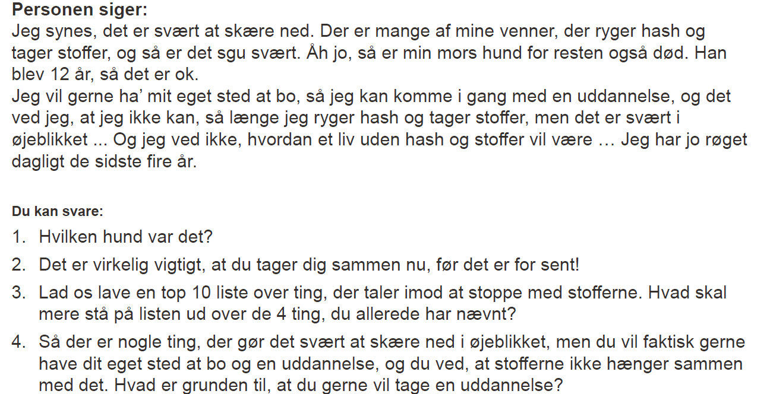
Hvad skal vi svare for at øge motivationen?
Status MI
Januar 2019

Slide 25
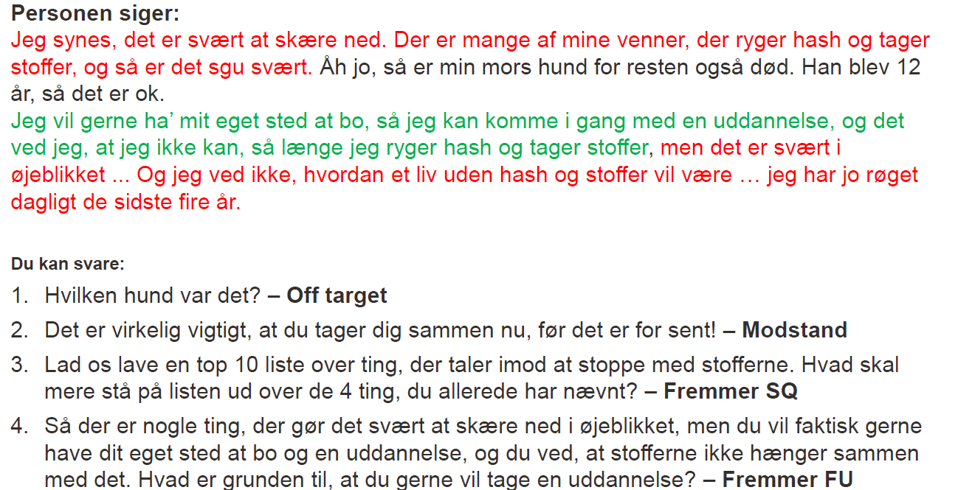
Hvad skal vi svare for at øge motivationen?
Status MI
Januar 2019

Slide 26
Hvad er Modstand? Når verdener kolliderer
Status MI
Januar 2019
Notes:
Et sikkert tegn på disharmoni i samarbejdsrelationen er en kampklar positur, som vi ser her på billeder, hvor klienten opfatter dig som en modstander snarere end en støtte. I stedet for at bevæge sig og arbejde sammen kan det begynde at opleves som en kamp, hvor nogen bliver trådt over tæerne. Som regel skyldes det et sammenstød ml. rådgiverens ordnerefleks og klientens ambivalens.
Når du slår over i ordnerefleksen begynder du at argumenterer for forandring og komme med løsninger og fremkalder hermed den modsatte reaktion fra klienten og så er jeres kontakt og gensidige tillid i fare.

Slide 27
Modstand
Modstand er ambivalens under pres
Modstand er:
Interpersonelt
Man er ude af takt med sin borger
Tegn på ikke-forandring
Signal om, at du skal gøre
noget andet
Status MI
Januar 2019
Notes:
”Hvorfor ligger du på ____ og ikke på 0?” (eller et lavere tal)
”Hvordan kunne jeg hjælpe dig med at gå fra _____ til [et højere tal]?”

Slide 28

Modstandsfælder
Udredningsfælden
Ekspertfælden
Den tidlige fokuseringsfælde
Etiketfælden
Bebrejdelsesfælden
Snakkefælden
Spørgsmål og svarfælden
Konfrontationsfælden
Status MI
Januar 2019
Notes:
Udredningsfælden – den kliniske fejl at indlede konsultationen med indsamling af ekspertinformation på bekostning af at lytte til, hvad klienten er optaget af
Ekspertfælden – den kliniske fejl at antage og kommunikere, at rådgiveren har de bedste svar på klientens problemer
For tidligt fokus – den kliniske fejl at fokusere, før man engagerer, hvor man forsøger at styre, før man har etableret et fungerende samarbejde og forhandlet et fælles mål
Etiketfælden – den kliniske fejl at indgå i uproduktive konflikter for at overtale klienten til at acceptere en etiket eller en diagnose
Bebrejdelsesfælden – den kliniske fejl at fokusere på bebrejdelse eller fejlfinding i stedet for forandring
Snakkefælden – den kliniske fejl at indgå i for meget uformel sniksnak, som ikke fremmer processerne engagering, fokusering, fremkaldelse og planlægning.
Spørgsmål og svarfælden: Vi kontrollerer samtalen med en masse (oftest lukkede) spørgsmål, som klienten giver korte svar på og klienten bliver passiv. Stil derfor ikke for mange spørgsmål i træk.
Konfrontationsfælden: Leder oftest til et behov for at forsvare sig og retfærdiggøre sin adfærd.

Slide 29
Hvordan håndterer man status quo-udsagn/modstand
Reflekterende svar
Prøv at af-personificere problemstillingen, så klienten ikke kan gøre det til en personkonflikt
Understreg personlig autonomi
Omfortolk
Enighed med en drejning
Fordele ved status quo, så ulemper
Flyt fokus
Lad klienten vælge tema
Enighed
Status MI
Januar 2019
Notes:
Fordele ved status quo, så ulemper: Hvis der er langt mellem forandringsudsagnene så er strategien at nå frem til forandringsudsagnene ved først at lytte til motivationen for status quo.
At flytte fokus: En anden mulig respons på dissonans er at flytte fokus væk fra det varme emne eller det ømme punkt i stedet for at forværre det yderligere.
Fx ved at lade klienten vælge tema
Enighed: Hvis alt slår fejl, så prøv at udtrykke enighed. Ved at tilslutte dig personens status quo-udsagn, måske endda i lidt forstærket form, kan du sommetider udløse forandringsudsagn. Klient – jeg har selv prøvet det her med eksponering og det virker ikke for mig. Jeg bliver for angst. Behandler. Det er måske for svært for dig. Det er ikke alles kop te.
Nøglen er at give respons på en samarbejdsorienteret, accepterende måde, der respekterer klientens autonomi og ikke inviterer forsvar på status quo. Der er bogstavelig talt hundredvis af gode måder at gøre det på.

Slide 30
Øvelse: Håndtering af modstand
Formål: i denne øvelse træner du evnen til at lytte reflekterende og møde den modstand, der kan opstå i mellem borger og rådgiver, inden for rammen af MI.
Deltagerne stiller sig op på 2 rækker:
Den ene side er borgere med et middelsvært frustrations-udsagn. (Eks. Fra pårørende: ”Jeg synes simpelthen ikke, I passer godt nok på min mor… I har så travlt hele tiden, og I har aldrig tid til at sidde lidt ned hos hende og høre, hvordan hun har det…”)
Den anden side har til opgave at reflektere den pårørendes udsagn på en måde, så den pårørende føler sig taget alvorligt. (Eks. Fra rådgiver: ”Du synes ikke, det er i orden, den måde det foregår på”…)
Status MI
Januar 2019
Notes:
Louise tager 31

Slide 31
Strukturering af fem MI-samtaler
Strukturering af fem MI-samtaler
Samtale 1: Udforskning af vigtighed og tiltro i forhold til at lave en forandring med rusmidler, arbejde, uddannelse etc.
Øvelse: Skalering af vigtighed og tiltro.
Status MI
Januar 2019
Notes:
Felix tager 32-39

Slide 32
Strukturering af fem MI-samtaler
Samtale 2: Indsigt i og udforskning af hvad forandring indebærer og tanker om egen forandringsproces, herunder udforskning af ambivalens.
Øvelse: Forandringscirklen, ambivalensudforskning (vejkrydset)
Status MI
Januar 2019

Slide 33
Strukturering af fem MI-samtaler
Samtale 3: Udforskning af værdier. Hvem ønsker jeg at være som menneske og hvad oplever jeg er der er værdifuldt for mig. Evt. drømme og ønsker for fremtiden. Undersøgelse af diskrepans.
Øvelse: Værdiliste, værdikort. Diskrepansudforskning.
Status MI
Januar 2019

Slide 34
Strukturering af fem MI-samtaler
Samtale 4: Udforskning af ressourcer og kompetencer og hvordan de kan bruges i denne forandringsproces.
Øvelse: Snak erfaringer/tidligere succeser med at ændre. Styrkeliste. Personlige styrker og håb for fremtiden.
Status MI
Januar 2019

Slide 35
Strukturering af fem MI-samtaler
Samtale 5: Bekræftelse af beslutning og planlægning af forandring. Hvad har jeg besluttet mig for og hvordan kommer jeg videre herfra. Målformulering ud fra SMART-principper. (herunder information om fremtidige behandlingsmuligheder.)
Ovenstående anses for hovedtemaer i FASE 1 forløb.
Status MI
Januar 2019

Slide 36
De otte trin i at lære MI
MI-ånd
ÅBRO
At fremme og styrke forandringsudsagn
At genkende forandringsudsagn
At håndtere modstand
At styrke forpligtelse til forandring
At integrere MI i sin daglige praksis
At udvikle en plan for forandring
Status MI
Januar 2019
Notes:
Otte trin udviklet af Theresa B. Moyers og William Miller i 2006. Obs. på at læse denne pyramide oppefra og ned. Så MI-ånd er førstetrin.
Først handler det om at lære den underliggende ånd i MI, dvs. tankegangen og kerneelementerne i tilgangen. Ånden består af fire værdier: samarbejde, accept, fremkaldelse og medfølelse
Ift. Samarbejde: så foregår det ml. to eksperter fremfor et ekspert/klientforhold
Accept: Handler om at acceptere personens autonomi/ret til selvledelse og udvise empati for personens unikke perspektiv og situation
Fremkaldelse: fokuserer på at vække borgerens indre motivation og at man via lytte og spørgeteknikker får personen til selv at argumentere for forandring.
Medfølelse: Fokuserer på personens trivsel og behov mhp. en forbedring af personens samlet situation
Forskning viser, at behandlerens evne til at tilegne sig ånden i MI er en stærk indikator på at vedkommende arbejder MI-konsistent dvs. er tro mod metoden, såvel som en indikator på en styrket klient-modtagelighed og compliance, dvs. efterlevelse af behandling.
Herefter er det vigtigt at mestre de klientcentreret samtaleteknikker. ÅS, B, SR/KR og OPS. Åbne spørgsmål, der åbner for borgerens perspektiv, tanker, følelser, værdier og handlinger. Bekræfte og anerkende borgerens værdier, ideer, styrker, indsatser og handlinger. Refleksioner, der spejler det personen siger, der demonstrerer at man lytter og forstår. Opsummeringer der fungerer som en genfortælling af det sagte, med fokus på vigtige pointer og FU.
Vigtigt at behandleren præcist kan identificere og differentiere forandringssprog som det forekommer i konteksten af klientens ambivalens. Hvis ikke man kan genkende det, så kan man ikke styrke og forme det imod forpligtelse
Når man så først kan genkende forandringssprog, så er man i en position til at lære at fremme og styrke det. At fremme og styrke forandringssprog er en strategisk færdighed, som differentierer MI fra andre terapeutiske tilgange. Det er Theresa Moyers & Millers oplevelse, at man først lærer at genkende forandringsudsagn og så lærer man evnen til at fremme det.
Næste punkt omhandler det med at håndtere og svare på modstand, så disse elementer ikke forstærkes, hvilket vi skal arbejde med senere idag.
Her er fokus på at genkende klientens parathed til forandring. Og forhandle en konkret plan som er acceptabel og passende for klienten. Dette involverer timing og intuition.
Sidste punkt handler om at integrere MI i sin daglige praksis blandt andre metoder og fleksibelt overgå til andre metoder, når det virker oplagt. MI er primært udviklet til at hjælpe en klient igennem ambivalensen, dvs. hjælpe folk fra før-overvejelsen til handling.
Nogle spørgsmål eller noget I har tænkt over siden sidst?

Slide 37
Videodemonstration: Misbrugsbehandling med MITI-kodning
To og to snak om:
Hvilke MI-teknikker/strategier anvender behandleren?
http://www.denmotiverendesamtale.dk/inspiration/videoer/
Status MI
Januar 2019
Notes:
Meget sur – jeg vil godt komme igen.
Pigen er håbløs før-overvejer
Behandler: Meget bekræftende, Hun ser bare ind i væggen
Kan i genkende det her eksempler fra jeres praksis?
Han gentager, viser empati, drager omsorg
Det er næsten for meget, han praktiserer jo MI så det flyder ned af væggen.
Men vi har hver vores stil – personen er en af de førende MI-ekspert i Sverige og han mener at man som MI-terapeut bør være noget mere aktiv overfor unge.
Det vigtigt at pointere her, at vi er forskellige personligheder, og det vil influere på den måde vi praktiserer MI
MI er en strategi der lukker døre op.

Slide 38
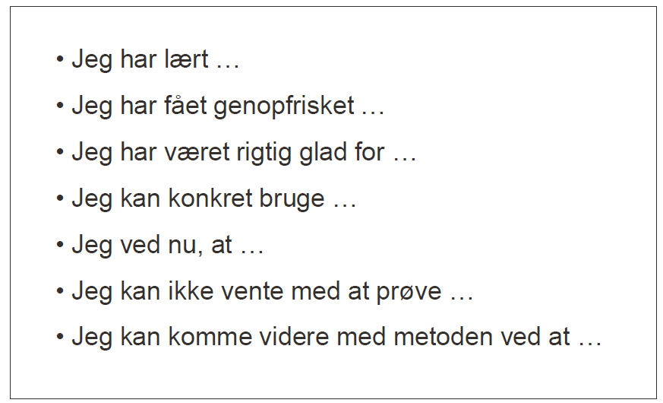
Spørgsmål om læring og fastholdelse
Status MI
Januar 2019
Notes:
Overvej om Louise skal tage 39-43

Slide 39
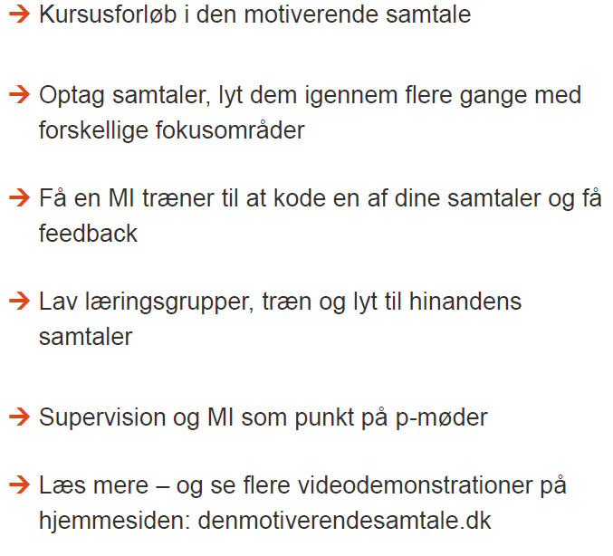
Inspiration til fortsat læring og udvikling
Status MI
Januar 2019

Slide 40
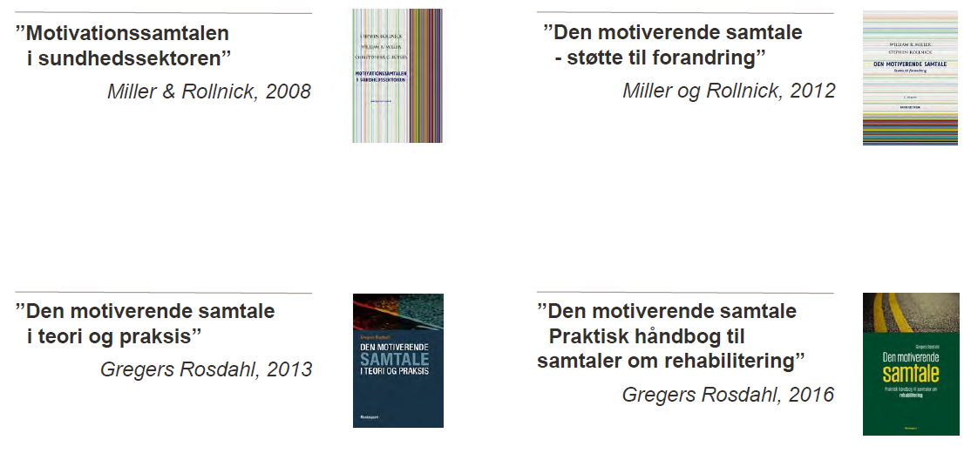
Inspiration til fortsat læring og udvikling
Status MI
Januar 2019

Slide 41
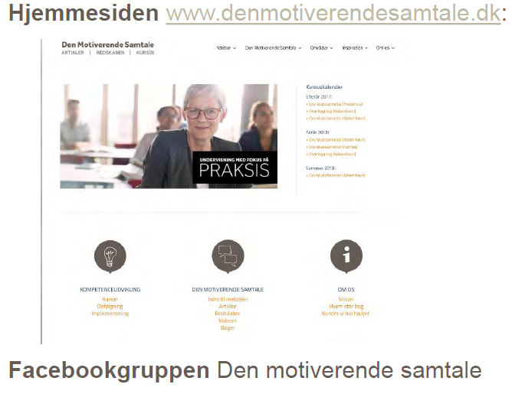
Inspiration til fortsat læring og udvikling
Status MI
Januar 2019

Slide 42
Træningsopgave
Gennemfør to samtaler, hvor du bevidst bruger ÅBRO-teknikken. Beslut dig inden samtalen for en bestemt målsætning, fx stil 5 åbne spørgsmål, test en simpel og en kompleks refleksion, prøv de forskellige komplekse refleksionsformer af eller lav én type opsummering undervejs eller til slut i samtalen
Notér til næste gang de vigtigste læringspunkter fra disse to samtaler:
- Hvad gik godt? Hvorfor gik det godt?
- Hvad var vanskeligt? Hvad gjorde det vanskeligt?
- Hvor har jeg udviklingsbehov? Hvad vil jeg gerne være bedre til?
Status MI
Januar 2019

Slide 43
MI-ånden, processer, samtaleteknikker og strategier
MI-fokus
MI-Ånden
Samarbejde
Accept
Frembringelse
Medfølelse
MI-processer
Engagering
Fokusering
Fremkaldelse
Planlægning
Samtaleteknikker i MI
Åbne spørgsmål
Bekræftelser
Refleksioner
Opsummeringer
Strategier
Bede om lov
Fremkald-Giv-Fremkald
Kortlægning af dagsorden
Udforske og lokke frem diskrepans og forandringsudsagn
At håndtere status quo og modstand
Ambivalensudforskning
Vigtighed og tiltro
Status MI
Januar 2019
Notes:
Felix tager 44

Slide 44
Referencer:
Barth, T., Näsholm, C. (2007). Motiverende samtale – endring på egne vilkår. Fagbokforlaget.
Miller, W. R., Rollnick, S. (2014). Den Motiverende samtale – Støtte til forandring. H.R. Forlag. København.
Rosdahl, G. (2013). Den Motiverende Samtale I Teori og Praksis. Munksgaard. København.
Materiale fra MI-træneruddannelse i Fredericia 2011.
Status MI
Januar 2019

